Slide 1

Ch2
展覽產業架構
周幼明 著

Slide 2
一場展覽會是否能成功誕生並完成目標性的任務，非常需要完整健全的活動結構。
展覽活動的主體應包含有基本三個單位：主辦單位、參展廠商及參觀者，簡稱為展覽金三角。

Slide 3
一 主辦單位
主辦單位是展覽活動的推動者，主要的工作內容有：負責決定展期、展覽的產品屬性展覽地點、徵召參展廠商，發動文宣……；主辦單位的身分可以是：產業公會，商會，政府機構，展覽公司等。

Slide 4
一 主辦單位
主辦單位在策展之初會考慮展覽的屬性及展覽的城市(國家) 的開發程度來決定展覽的天數如:
專業展大約為3~4 天，
綜合展約5-7天
開發程度較低的國家（地區）展期比較長。

Slide 5
一 主辦單位
主辦單位亦可將專業展的展期區隔兩個階段來接待不同背景的觀眾參觀，例如我國的國際自行車產業展，展期共4 天，前3 天不收費僅提供同業廠商及國內外買主入場：最後一天才開放民眾參觀並收取門票，向民眾展示產業中的新產品，藉此完成成功的一場目標行銷。

Slide 6
參展廠商
參展廠商的角色，乃指在展覽會中展示陳列產品或服務，廠商可能來自於相同的產業或不同的產業。

Slide 7
二 參展廠商、、參展廠商
參展廠商
今日因展覽市場愈趨多元化故在展覽會的現場亦出現政府單為參展廠商如:台北市觀光傳播局為國際旅展的參展廠商

Slide 8
三 參觀者
成功的活動一定需要有熱烈的參觀者.
展覽會的參觀者依期參觀的目地分類為:
學習者:沒有採購的意願或能力。他們雖然並不負責採購，卻有採購影響力
求解者:想要在展覽現場上尋求替代品或新的供應商。
應酬者:這類買主多半是老顧客通常在現場並無購買的需求與意願，他們參觀的目地偏向為到現場與熟識友人聯繫友誼。
買主: ：這類的參觀者主要目的就是來洽談訂單

Slide 9
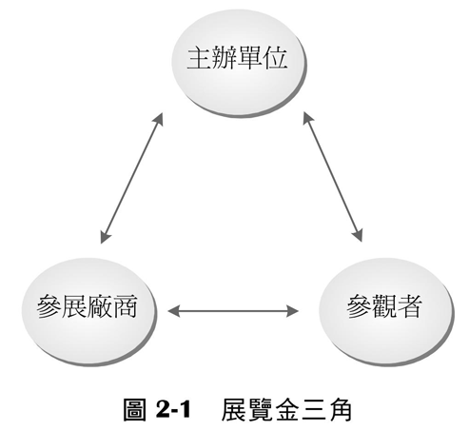

Slide 10
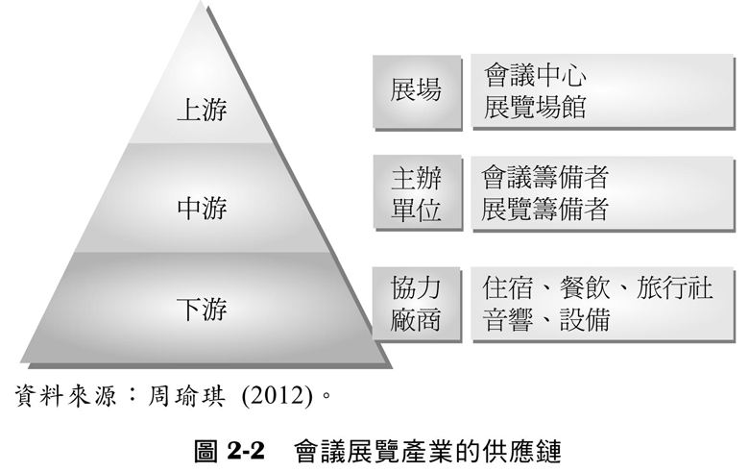
展覽周邊服務者

Slide 11
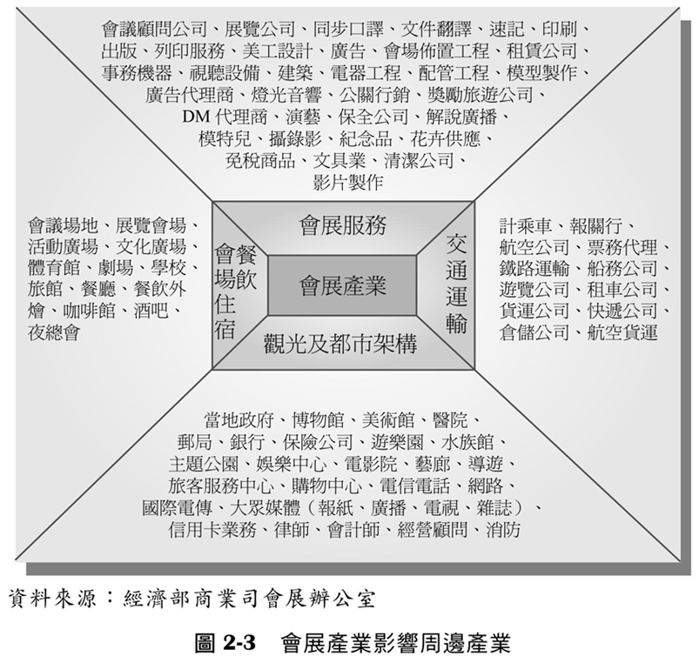

Slide 12
意見領袖
展覽主辦單位期望能擴大招攬與突顯展覽的重要與成功，因此需要產業或政治界具有影響力的代表參加開幕或親臨會場參觀。因為這些人物在該產業中是菁英代表，所以他們的支持往往對消費者而言就是一種展覽產品的品質保證。

